Slide 1
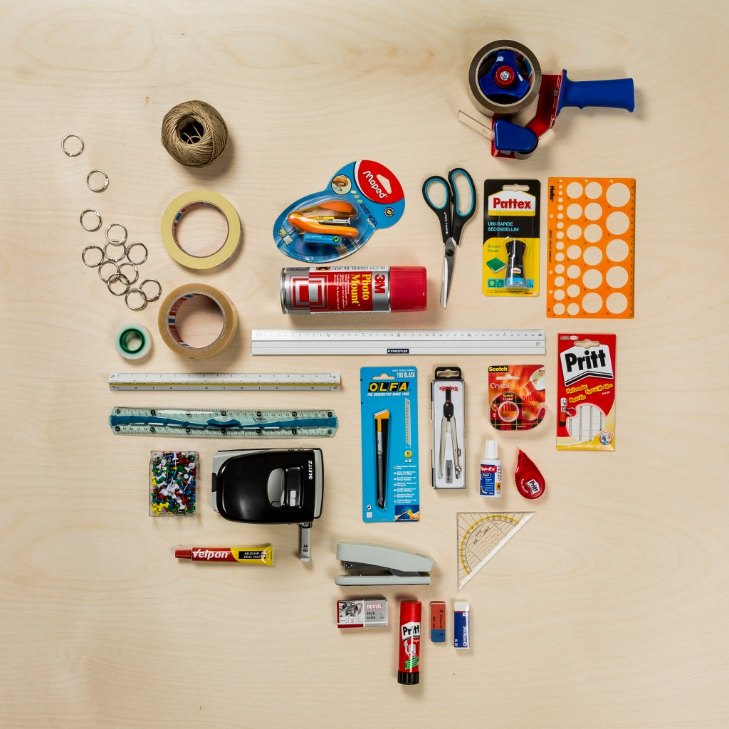
Knippen en plakken in DNA met CRISPR/Cas

Slide 2






Wie ben ik?
Daniël Warmerdam

Slide 3
Informatie
https://www.linkedin.com/in/danielwarmerdam
d.o.warmerdam@amc.uva.nl
amsterdamresearch.org
eriba.umcg.nl/ipsc-crispr-facility

Slide 4

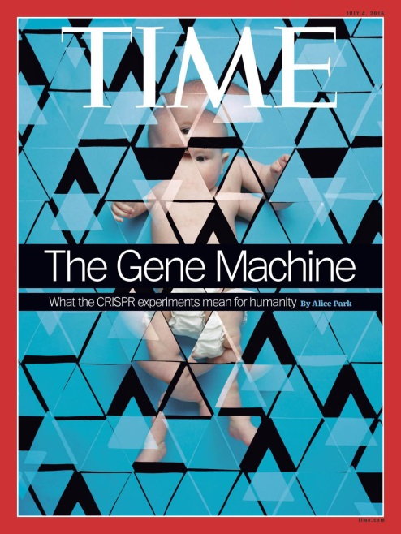
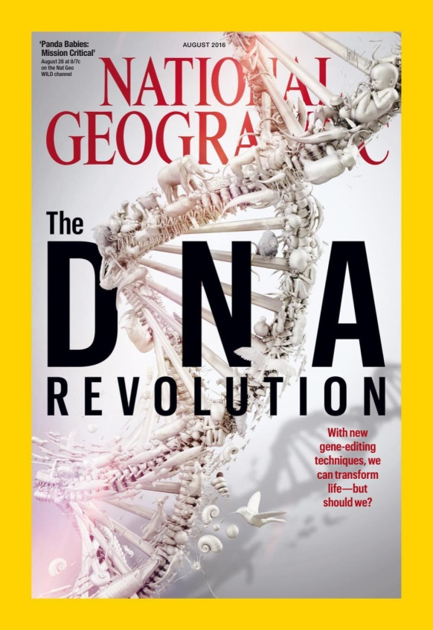
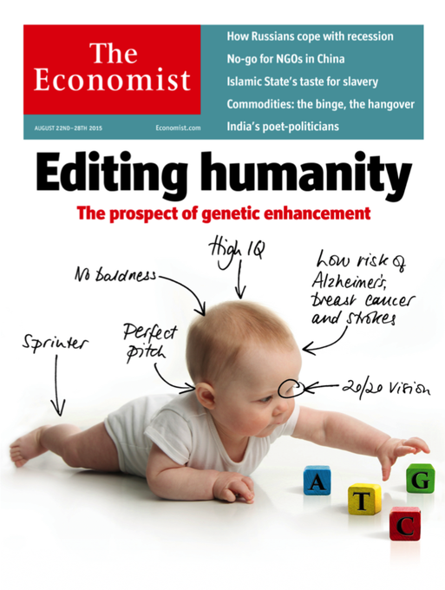
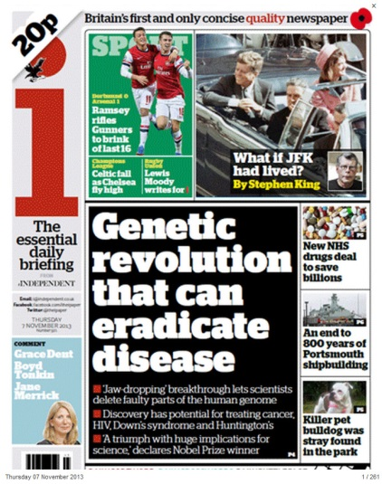

CRISPR/Cas in de media

Slide 5

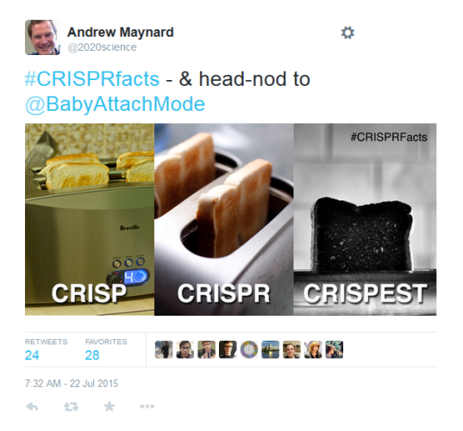
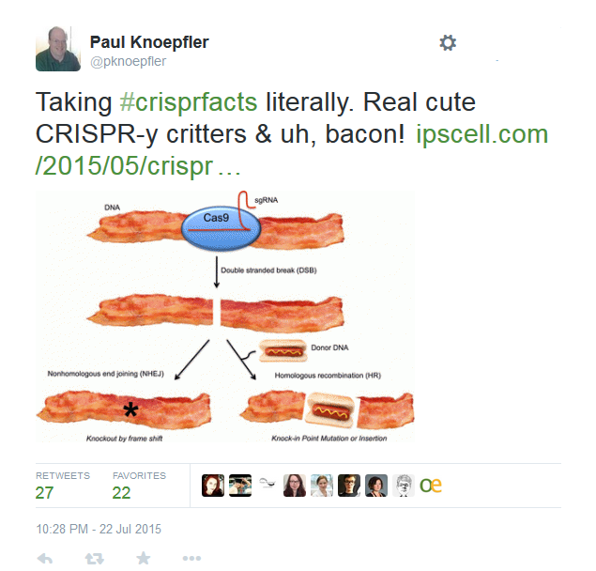
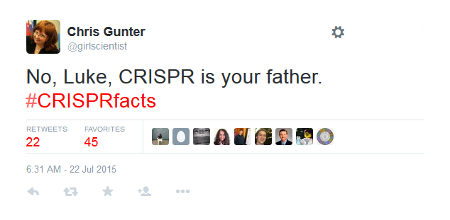
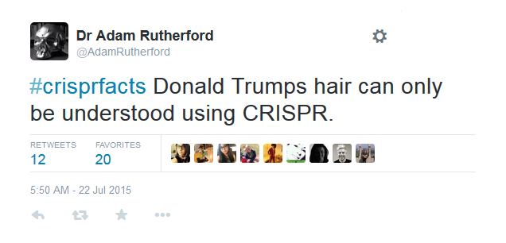

Slide 6
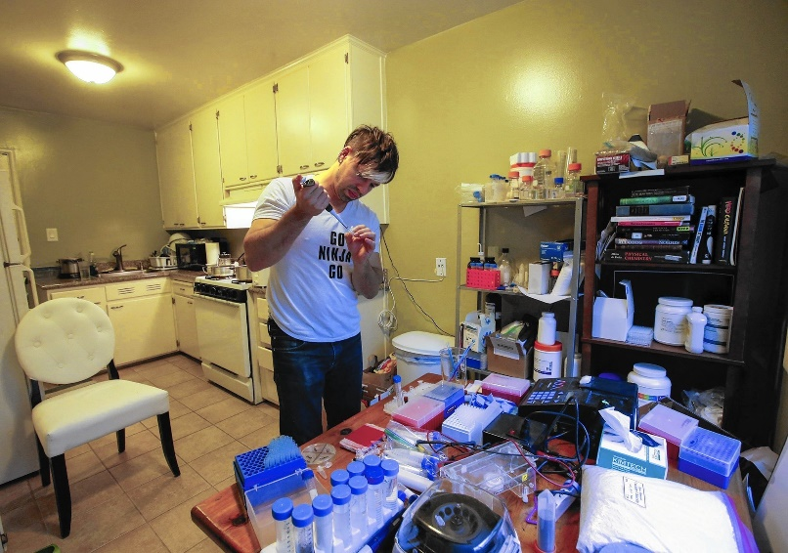
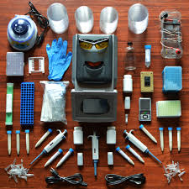
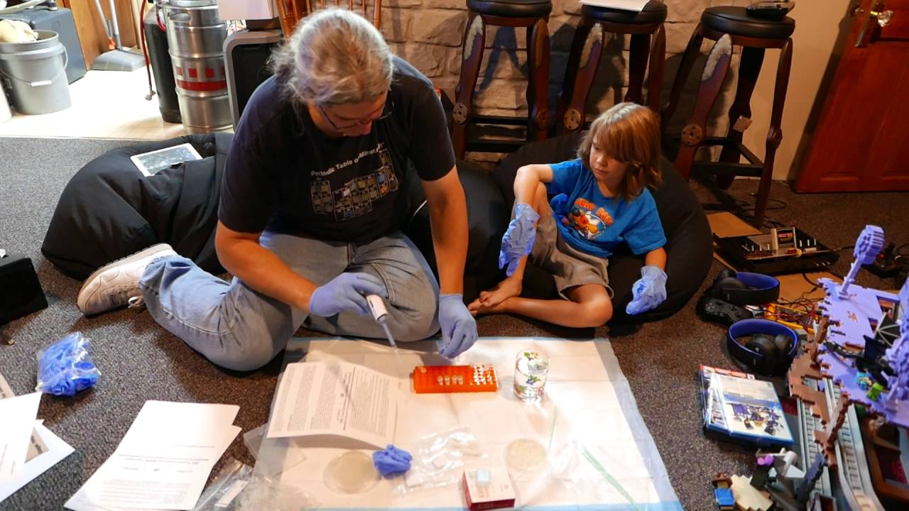
Thuis aan de gang met CRISPR/Cas
www.the-odin.com

Slide 7
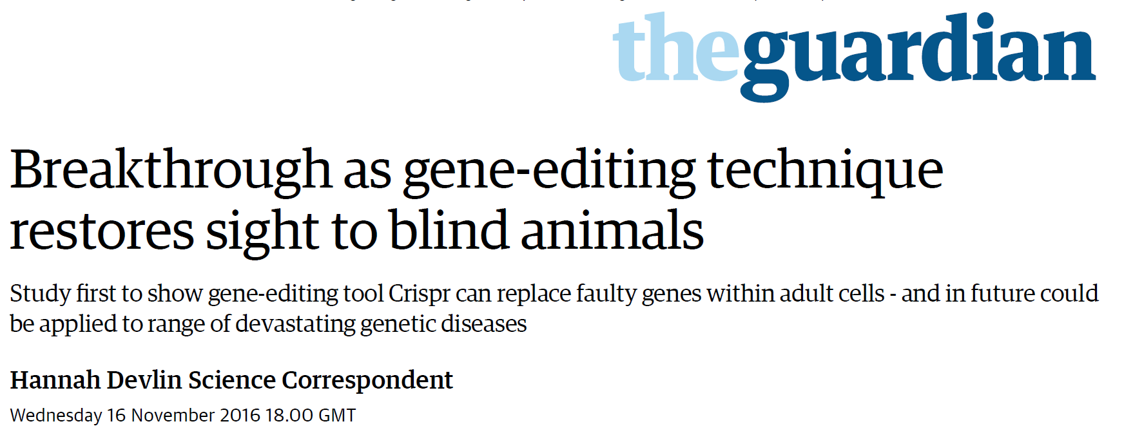
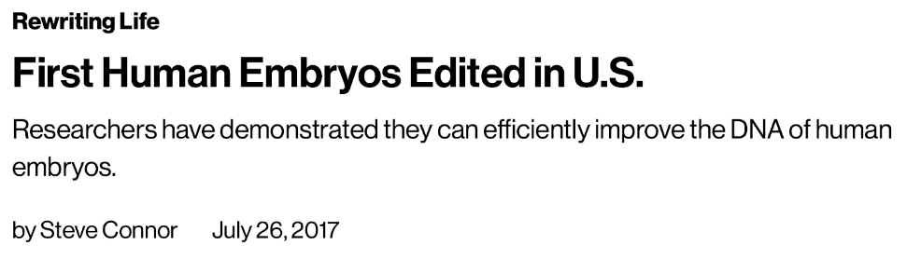
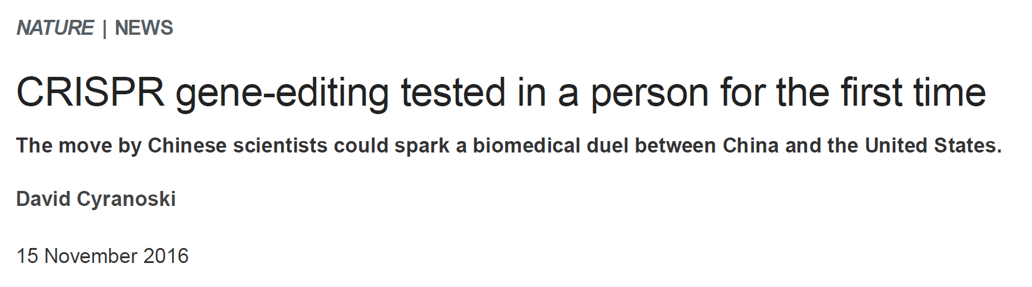

Slide 8
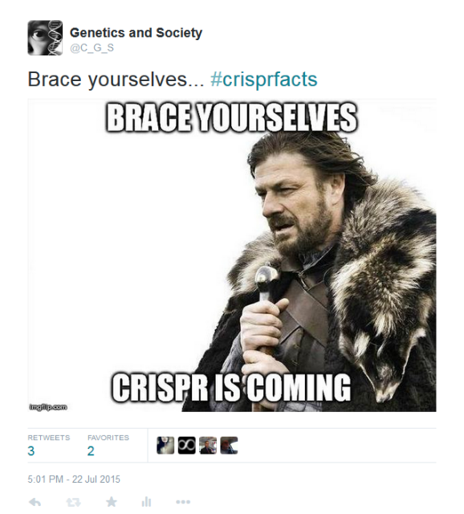
Veel interesse en aandacht voor CRISPR/Cas

Slide 9
Wat is CRISPR/Cas?

Slide 10
Biologie van de cel en DNA

Slide 11
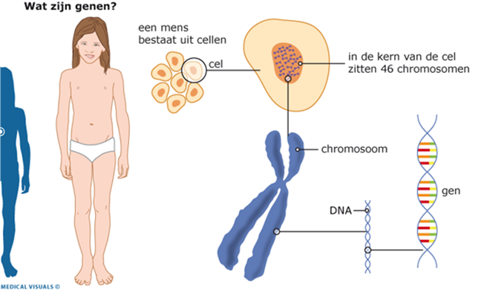
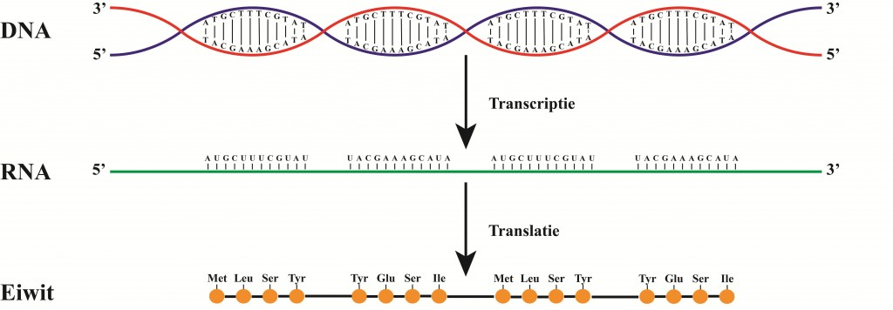

Slide 12
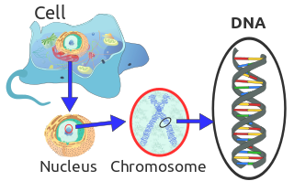

Slide 13
Veranderingen aan het DNA: goed of fout?

Slide 14
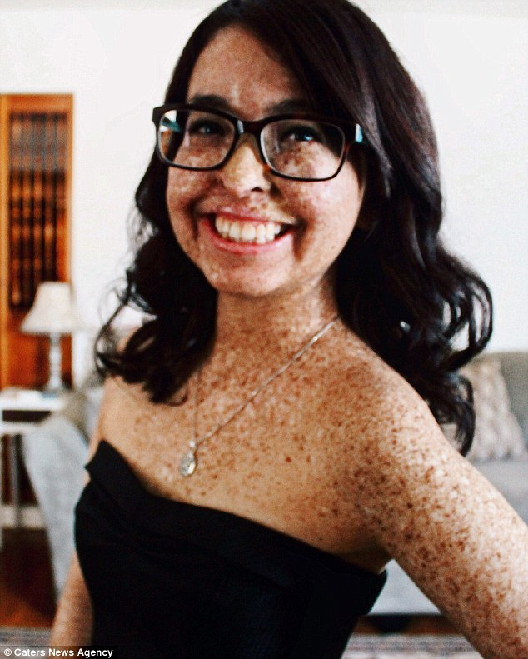
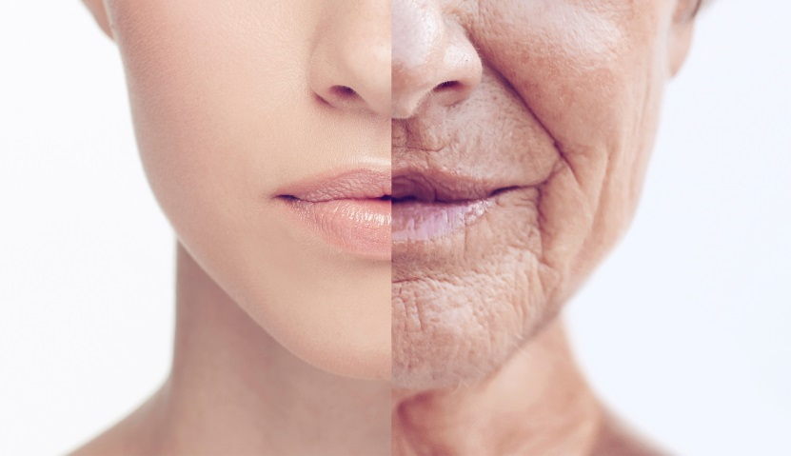
erfelijke veranderingen
nieuwe veranderingen

Slide 15
Oorzaken van DNA mutaties

Slide 16

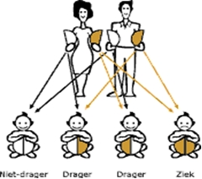

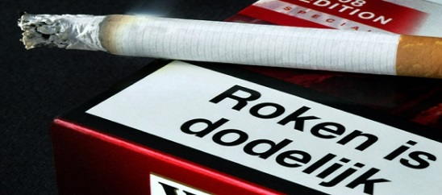


erfelijke veranderingen
nieuwe veranderingen

Slide 17
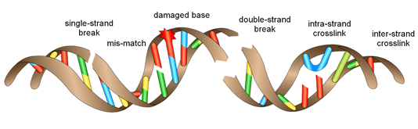
verlies van informatie
ziekte

Slide 18
Reparatie van beschadigd DNA

Slide 19
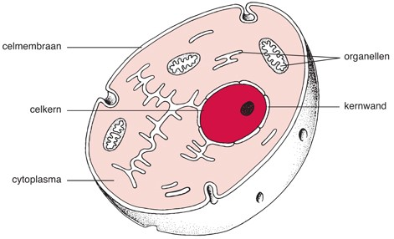
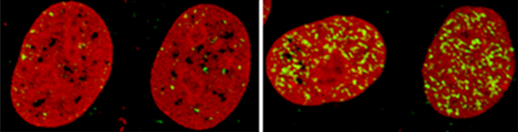
groen = eiwit wat DNA schade herkent

Slide 20
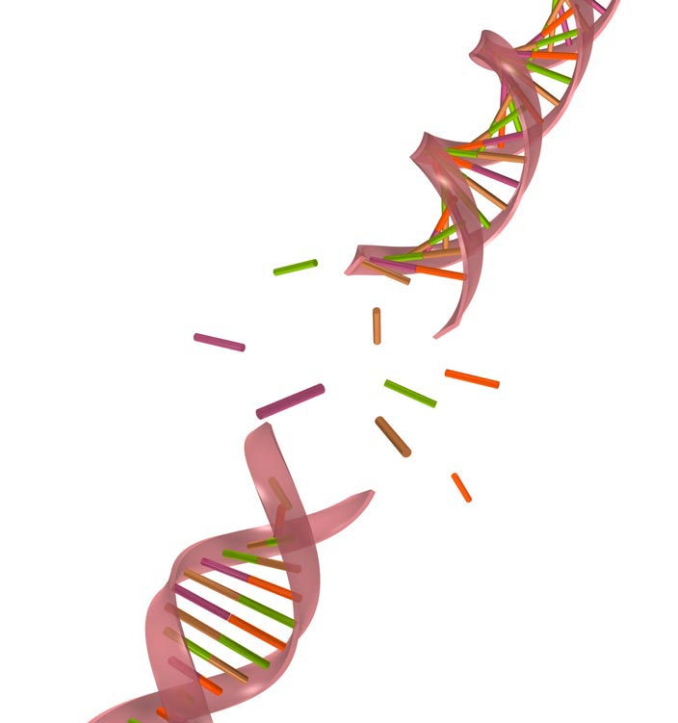

Wat gebeurd er als DNA is beschadigd?

Slide 21

Hoe wordt DNA gerepareerd?
GATTCTGGTTTTCCTCGCTTGTATCTCCGAAAGAATTAAAAATGGCCGAGAATGTGGTGGAA
CTAAGACCAAAAGGAGCGAACATAGAGGCTTTCTTAATTTTTACCGGCTCTTACACCACCTT
GATTCTGGTTTTCCTCGCTTGTATCTCCGAA AGAATTAAAAATGGCCGAGAATGTGGTGGAA
CTAAGACCAAAAGGAGCGAACATAGAGGCTT TCTTAATTTTTACCGGCTCTTACACCACCTT

Slide 22
Non-Homologous End Joining (NHEJ)
error-prone
GATTCTGGTTTTCCTCGCTTGTATCTCCGAA AGAATTAAAAATGGCCGAGAATGTGGTGGAA
CTAAGACCAAAAGGAGCGAACATAGAGGCTT TCTTAATTTTTACCGGCTCTTACACCACCTT
GATTCTGGTTTTCCTCGCTTGTATCTCCGAAAGAATTAAAAATGGCCGAGAATGTGGTGGAA
CTAAGACCAAAAGGAGCGAACATAGAGGCTTTCTTAATTTTTACCGGCTCTTACACCACCTT
GATTCTGGTTTTCCTCGCTTGTATCTCCGAAGAATTAAAAATGGCCGAGAATGTGGTGGAA
CTAAGACCAAAAGGAGCGAACATAGAGGCTTCTTAATTTTTACCGGCTCTTACACCACCTT
deletie
GATTCTGGTTTTCCTCGCTTGTATCTCCGAAAAGAATTAAAAATGGCCGAGAATGTGGTGGAA
CTAAGACCAAAAGGAGCGAACATAGAGGCTTTTCTTAATTTTTACCGGCTCTTACACCACCTT
insertie

Slide 23
Homology-Directed Repair (HDR)
GATTCTGGTTTTCCTCGCTTGTATCTCCGAA AGAATTAAAAATGGCCGAGAATGTGGTGGAA
CTAAGACCAAAAGGAGCGAACATAGAGGCTT TCTTAATTTTTACCGGCTCTTACACCACCTT
GATTCTGGTTTTCCTCGCTTG AGAATTAAAAATGGCCGAGAATGTGGTGGAA
CTAAGACCAAAAGGAGCGAACATAGAGGCTT CCGGCTCTTACACCACCTT

Slide 24
Homology-Directed Repair (HDR)
GATTCTGGTTTTCCTCGCTTG AGAATTAAAAATGGCCGAGAATGTGGTGGAA
CTAAGACCAAAAGGAGCGAACATAGAGGCTT CCGGCTCTTACACCACCTT
GATTCTGGTTTTCCTCGCTTGTATCTCCGAAAGAATTAAAAATGGCCGAGAATGTGGTGGAA
CTAAGACCAAAAGGAGCGAACATAGAGGCTTTCTTAATTTTTACCGGCTCTTACACCACCTT
onbeschadigde zuster chromatide

Slide 25
Homology-Directed Repair (HDR)
GATTCTGGTTTTCCTCGCTTG AGAATTAAAAATGGCCGAGAATGTGGTGGAA
CTAAGACCAAAAGGAGCGA CCGGCTCTTACACCACCTT
A
C
ATAGAGGCTT
CTAAGACCAAAAGGAGCGAACATAGAGGCTTTCTTAATTTTTACCGGCTCTTACACCACCTT
GATTCTGGTTTTCCTCGCTTGTATCTCCGAAAGAATTAAAAATGGCCGAGAATGTGGTGGAA
onbeschadigde zuster chromatide

Slide 26
Homology-Directed Repair (HDR)
error-free
GATTCTGGTTTTCCTCGCTTG AGAATTAAAAATGGCCGAGAATGTGGTGGAA
ATAGAGGCTTTCTTAATTTTTA
C C
A C
CTAAGACCAAAAGGAGCGA GGCTCTTACACCACCTT
CTAAGACCAAAAGGAGCGA CCGGCTCTTACACCACCTT
A
C
ATAGAGGCTT
GATTCTGGTTTTCCTCGCTTGTATCTCCGAAAGAATTAAAAATGGCCGAGAATGTGGTGGAA
onbeschadigde zuster chromatide

Slide 27
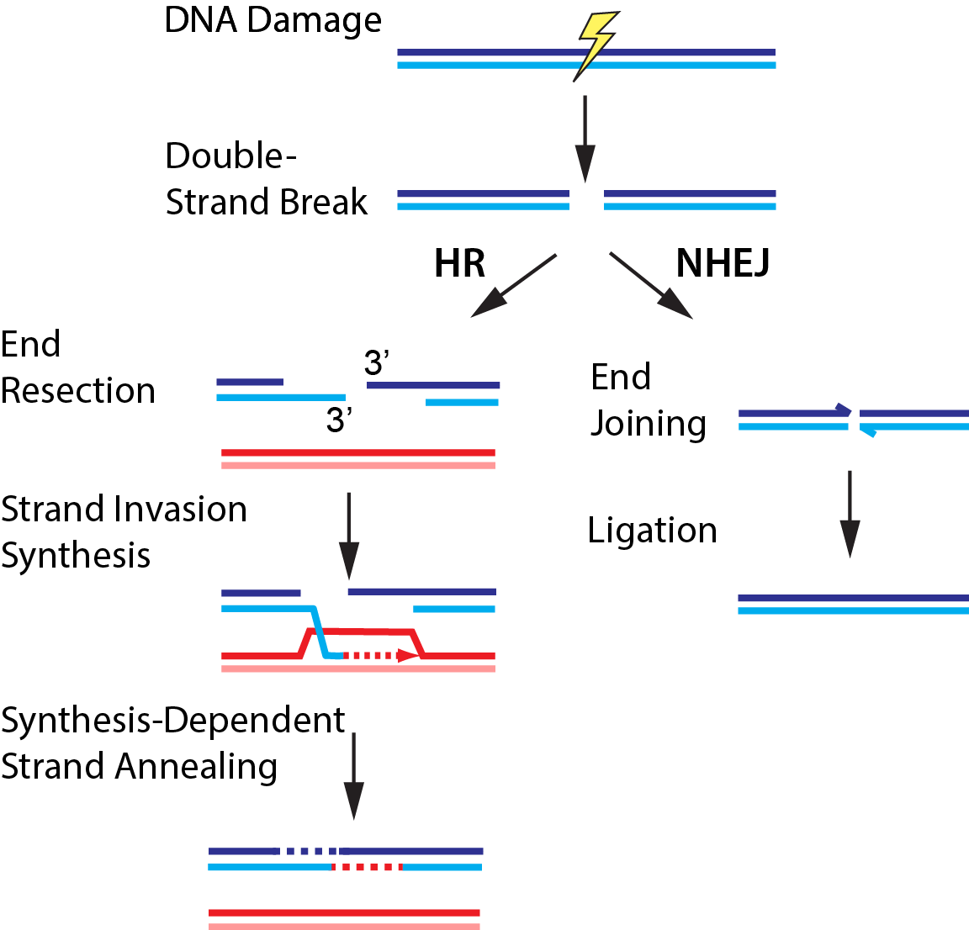
DNA reparatie mechanismen
NHEJ = non-homologous end joining
HR = homologous recombination
Adapted from: finkelsteinlab.org/research

Slide 28
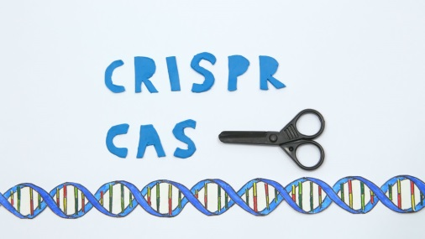
erfelijke veranderingen
DNA reparatie
nieuwe veranderingen

Slide 29
Hoe is CRISPR/Cas ontdekt?

Slide 30
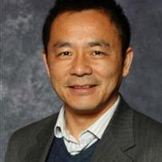
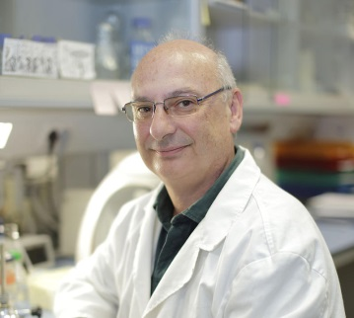
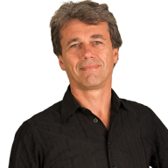
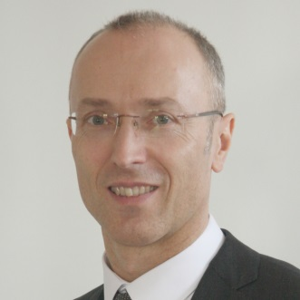
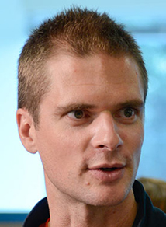
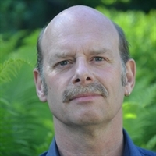
CRISPR: het immuun systeem van prokaryoten
Yoshizumi Ishino
Francisco Mojica
Ruud Jansen
Philippe Horvath
Rodolphe Barrangou
John van der Oost

Slide 31
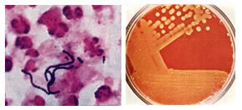
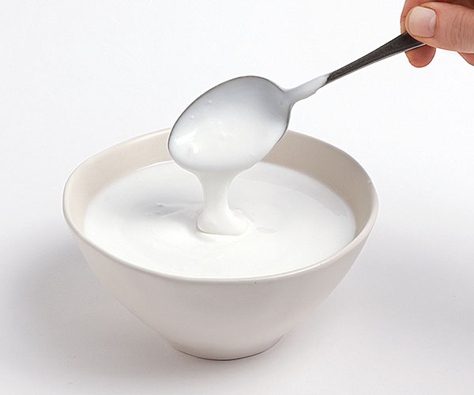
CRISPR: het immuun systeem van prokaryoten
bacteriën
Streptococcus thermophilus

Slide 32
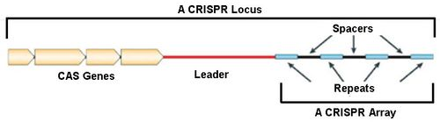
Clustered Regularly Interspaced Short
Palindromic Repeats (CRISPR)
Adapted from: Sorek et al. Nat Rev Micro 2008

Slide 33
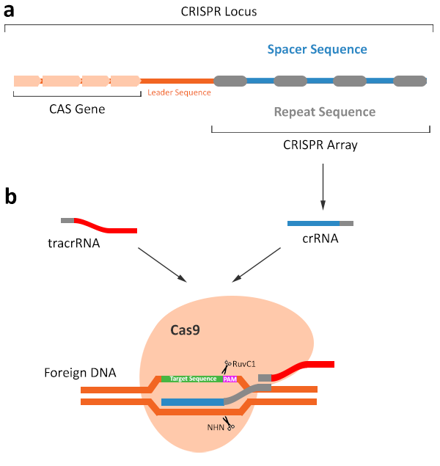
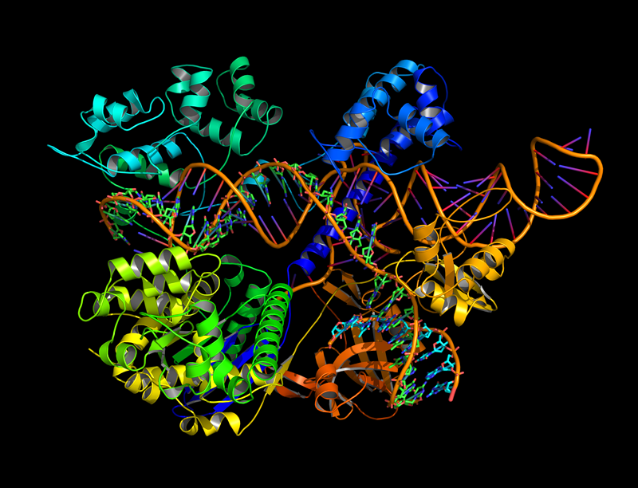
Cas eiwit = nuclease
photospacer
trans-activating RNA
CRISPR targeting RNA
Adapted from: Broad Institute / Zhang lab
Adapted from: abmgood.com

Slide 34
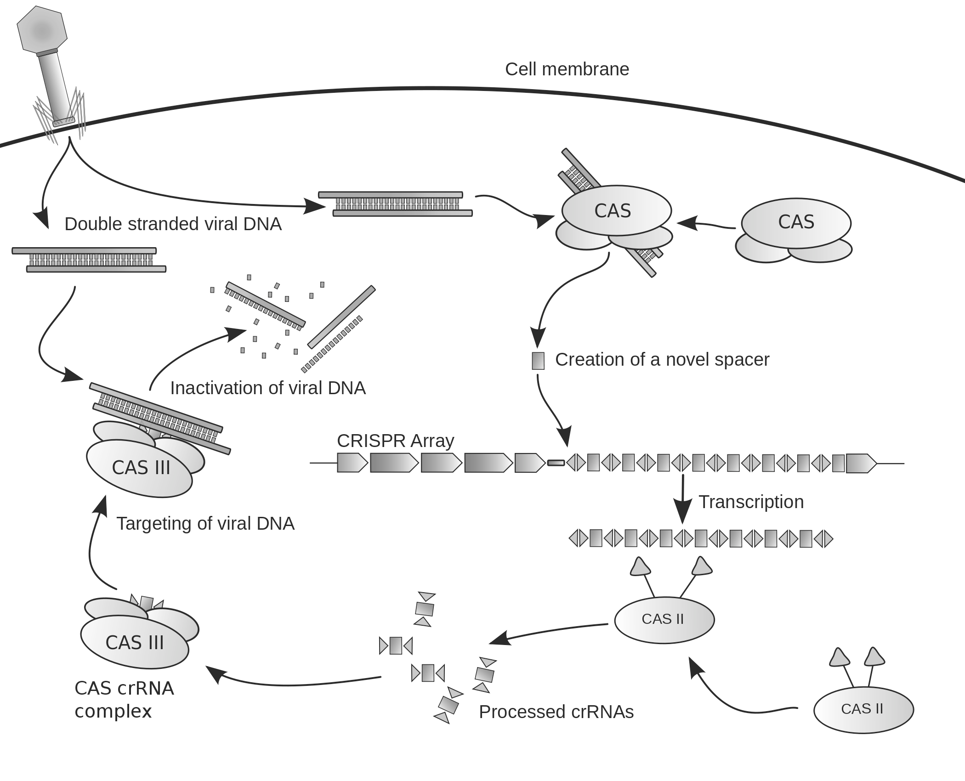
CRISPR: het immuun systeem van prokaryoten
Adapted from: Horvath & Barrangou Science 2010

Slide 35
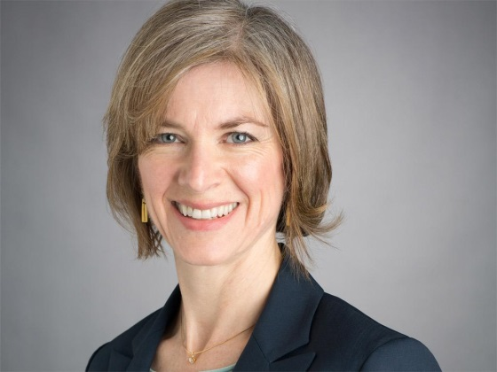
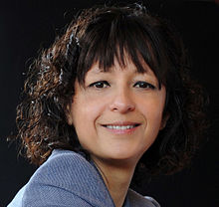
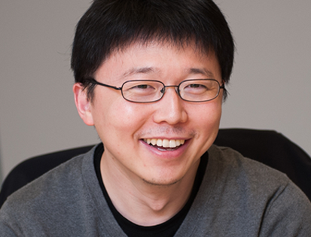
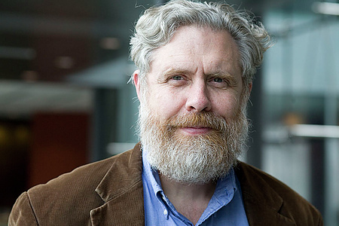
CRISPR/Cas gebruiken voor ‘genome engeneering’
Jennifer Doudna
Emmanuel Charpentier
Feng Zhang
George Church

Slide 36
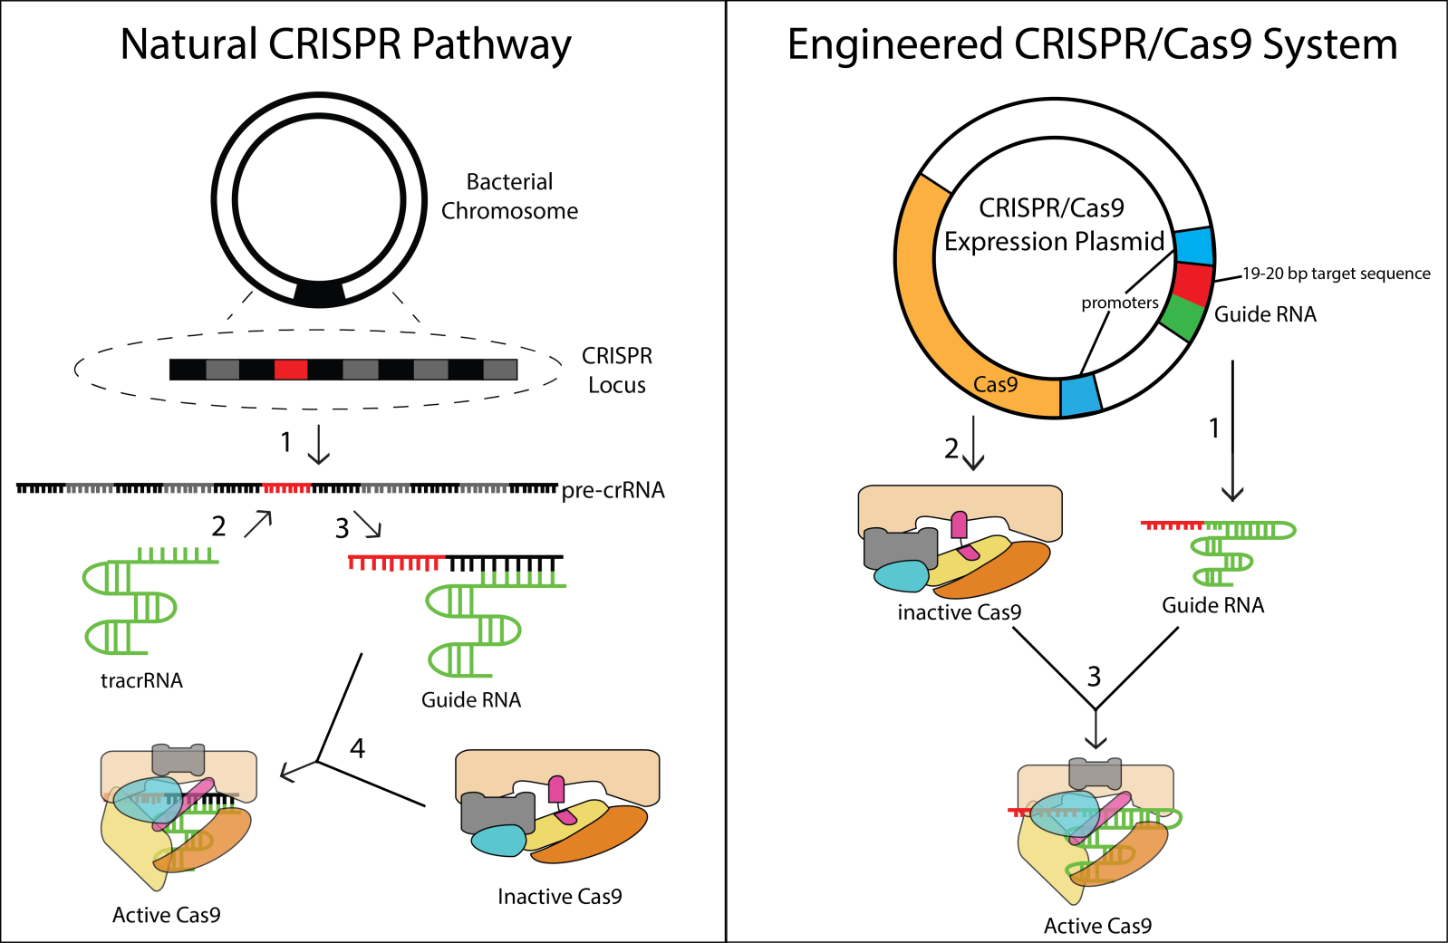
CRISPR/Cas gebruiken voor ‘genome engineering’
Adapted from: tufts.edu/crispr/genome-editing

Slide 37
Hoe werkt CRISPR/Cas?

Slide 38
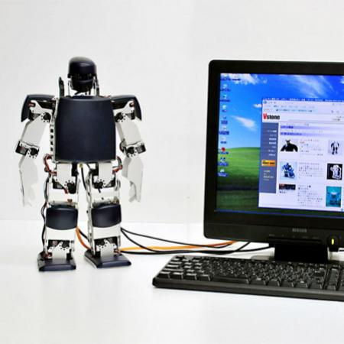
Een plek naar keuze in het DNA knippen
door Cas te programmeren

Slide 39
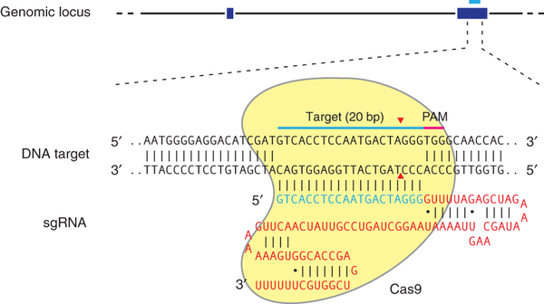
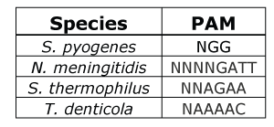
CRISPR/Cas: knippen in DNA op basis van complementariteit
crRNA + PAM
tracrRNA
single-guide RNA
Adapted from: Ann Ran et al. Nat Prot 2013
PAM = photospacer adjacent motif

Slide 40
Hoeveel keer kan CRISPR/Cas knippen
in dit stuk DNA?
GATTCTGGTTTTCCTCGCTTGTATCTCCGAAAGAATTAAAAATGGCCGAGAATGTGGTGGAA
CTAAGACCAAAAGGAGCGAACATAGAGGCTTTCTTAATTTTTACCGGCTCTTACACCACCTT

Slide 41
PAM sequence: NGG
GATTCTGGTTTTCCTCGCTTGTATCTCCGAAAGAATTAAAAATGGCCGAGAATGTGGTGGAA
CTAAGACCAAAAGGAGCGAACATAGAGGCTTTCTTAATTTTTACCGGCTCTTACACCACCTT

Slide 42
Complementariteit van 20 nucleotide
AAAAATGGCCGAGAATGTGGTGG
ATTAAAAATGGCCGAGAATGTGG
ATCTCCGAAAGAATTAAAAATGG
GATTCTGGTTTTCCTCGCTTGTATCTCCGAAAGAATTAAAAATGGCCGAGAATGTGGTGGAA
CTAAGACCAAAAGGAGCGAACATAGAGGCTTTCTTAATTTTTACCGGCTCTTACACCACCTT
GGAGCGAACATAGAGGCTTTCTT
GGCTTTCTTAATTTTTACCGGCT
Antwoord = 5

Slide 43
CRISPR/Cas: knippen in DNA op basis van complementariteit
crRNA + PAM
tracrRNA
single-guide RNA
Adapted from: Ann Ran et al. Nat Prot 2013
PAM = photospacer adjacent motif

Slide 44
Cas9 is (nog) niet perfect
Cas9 tolereert tot 3 ‘mismatches’ in de target sequentie

Slide 45
Potentieel probleem: off-targets
AAAAATGGCCGAGAATGTGG
Sequence Score Gene Chromosome
AAAAATGGCCGAGAATGTGG 100 ENSG00000100393 chr22
GAACATGGCAGAGAATGTGG 2.73849765258216 chr7
GAAATTGGCTGAGAATGTGG 2.73849765258216 chr13
ACAATTGCCCGAGAATGTGG 2.6722925457102673 chr3
AAAACTGTCTGAGAATGTGG 2.3808163265306126 chr1
AAAATTGCCTGAGAATGTGG 2.3808163265306126 chr8
AACAATTGCAGAGAATGTGG 1.7153553947598255 chr21
GAAAATGGGTGAGAATGTGG 1.6732220657276993 chr11
AGAAATGGAAGAGAATGTGG 1.6126529411764707 chr2
AAAACTGGCTGAGAATGTGC 1.4741581818181824 chr2
AAAAGTGGCTGAGAATGTGC 1.4741581818181824 chr1
ACTACTGGCAGAGAATGTGG 1.3884667918454936 chr6
AGCAGTGGCTGAGAATGTGG 1.3884667918454936 chr3
AAGAGTGACTGAGAATGTGG 1.365032753164557 chr11
TAAAATTGCCTAGAATGTGG 1.1710951219512196 chr16
AATAATGGCCAAGAATGTGT 0.9699559932885906 chr3
TAAAAAGGCCGAGAATATGG 0.9396125265392781 chr2
GAATATGTCCGAGAATGTGC 0.911388036809816 chr14
CAACATGGGAGAGAATGTGG 0.9071172794117647 chr1
CAGAATGCCCCAGAATGTGG 0.90674738372093 chr10
ACAGGTGGGCGAGAATGTGG 0.9031898340248963 chr1
AAAACAGGCCCAGAATGTGG 0.8972890295358648 chr18
TGAAAAGGCAGAGAATGTGG 0.8901537275784756 chr17
Sequence Score Gene Chromosome
GAATATGGCAGAGAATGTGA 0.8605050707547169 chr17
AAAAAGGGGGGAGAATGTGG 0.8522520217391303 chrX
AGCCATGGCCCAGAATGTGG 0.8513130458515282 chr12
ACAAATGCCACAGAATGTGG 0.8021981002202642 chr10
AGAAATGTCTGAGAATGTGT 0.7908688222543354 chr1
GAGAATGGCAGTGAATGTGG 0.7764306300000001 chr20
TAAAATGACAGAGAATATGG 0.6828157094594596 chr11
AGAAATGCCAGAGAATATGG 0.6613660013089006 ENSG00000115977 chr2
CAAATTGGCTGAAAATGTGG 0.6255030480295566 chrX
GAAAATGACTGAGAATGTTG 0.5974188945086705 chr21
GAAAATGACGGAGAATGTAG 0.5974188945086705 chr4
TAAAATTGCCGAGAATGAGG 0.569013870246085 ENSG00000011295 chr17
CAAAATAGCTGAGAATGTGT 0.566353146477273 chr15
AAATATTCCCAAGAATGTGG 0.5603398599585062 chr18
AAGAAATGCTGAGAATGTGG 0.5546901500267116 chr3
AAGAAACGCTGAGAATGTGG 0.5546901500267116 chr3
AAAAAGGGCCTAGAATGTGC 0.5125906213872832 chr18
AAAACTTGCACAGAATGTGG 0.5118254965277778 chr20
CAAAATGGAATAGAATGTGG 0.4989348426289237 ENSG00000127022 chr5
AAAATTGCTCTAGAATGTGG 0.4890937499999999 chr7
AGAAATGGAAGAGAATGTGA 0.4776983263928571 chr13
GATAATGGCCATGAATGTGG 0.47249132142857125 chr6
AAAACTTGCTGGGAATGTGG 0.46521313006329124 chr18
GAAAATGGCAAAGAATGTGC 0.4493211240754438 chr22
ACAAATGGCCAAGAATGAGG 0.43881528662420366 chr19

Slide 46
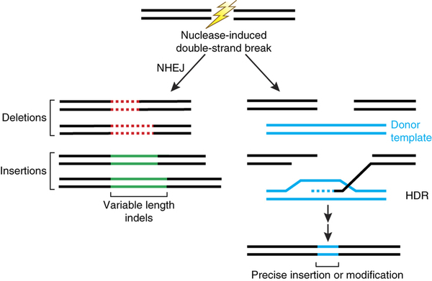
CRISPR/Cas: Repareren van DNA breuken
foutieve veranderingen
precieze veranderingen
Adapted from: Sander & Joung Nat Biotech 2014

Slide 47

CRISPR/Cas: Repareren van DNA breuken
foutieve veranderingen
precieze veranderingen
Adapted from: Ann Ran et al. Nat Prot 2013

Slide 48



Knippen en plakken in DNA met CRISPR/Cas
CRISPR/Cas
DNA reparatie
mechanismen

Slide 49
Wat kan je doen met CRISPR/Cas?

Slide 50

Wetenschappelijk onderzoek
Wang & Lei Trends Cell Biol 2016

Slide 51



Precieze genetische veranderingen aanbrengen met CRISPR/Cas: ziekte van Duchenne
Adapted from: Long et al. Science 2014

Slide 52

Cel en gen therapie in de toekomst
Verleden
medicatie met veel bijwerkingen
Heden
specifiekere behandelingen
therapie op maat
Toekomst
oorzaak aanpakken en verhelpen

Slide 53
Ethische bezwaren?

Slide 54


wederopstanding van de mammoet
George Church

Slide 55




Gen-doping en designer baby's

